Slide 1
Презентация
Организация современной развивающей среды в средней группе детского сада в соответствии с ФГТ

Slide 2
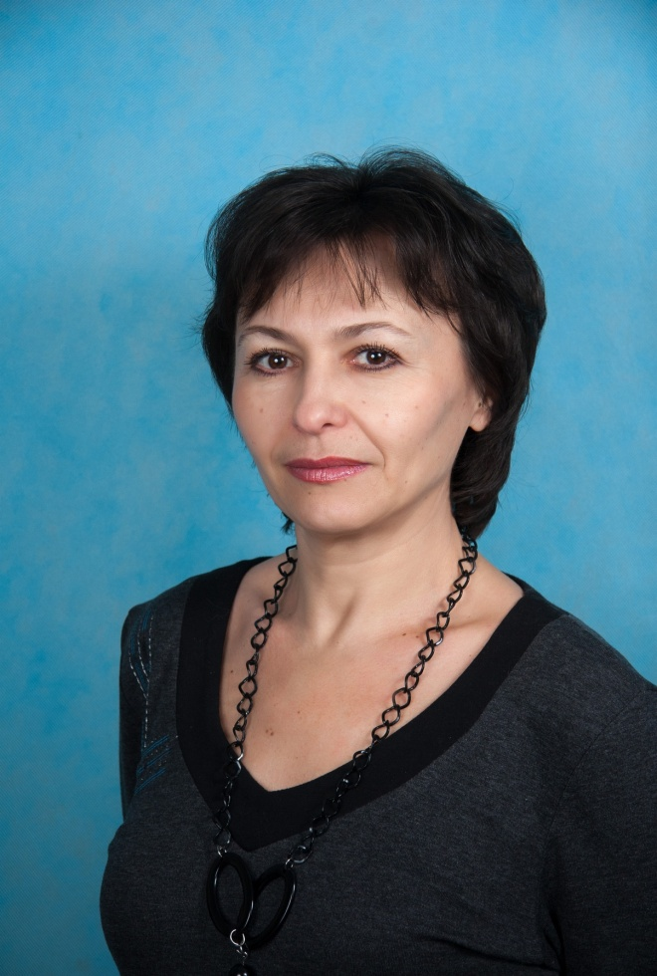
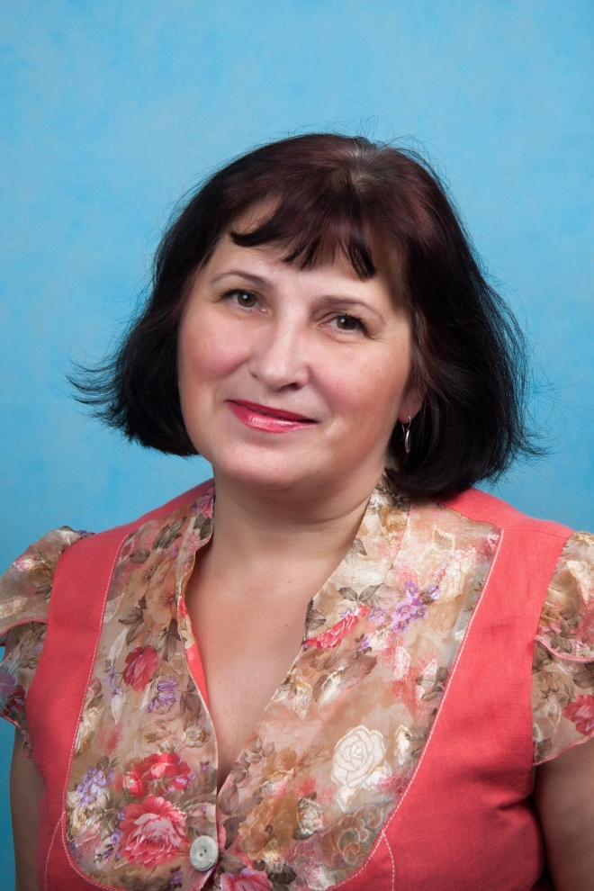
Песоцкая Татьяна Николаевна, воспитатель высшей квалификационной категории стаж работы 30 лет
Воспитатели
Кайгородова Лариса Юрьевна,
воспитатель высшей квалификационной категории
стаж работы 20 лет

Slide 3

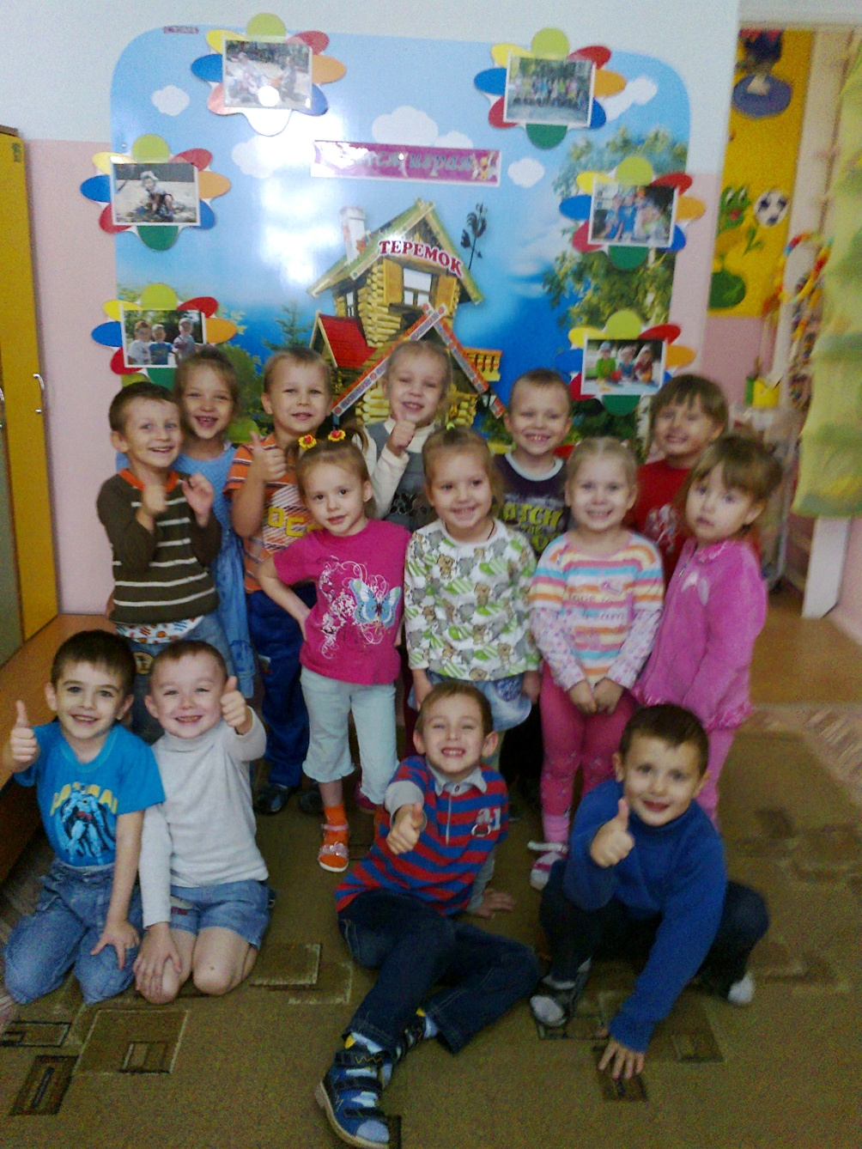


Предметно – развивающая среда в средней
05 группе

Slide 4
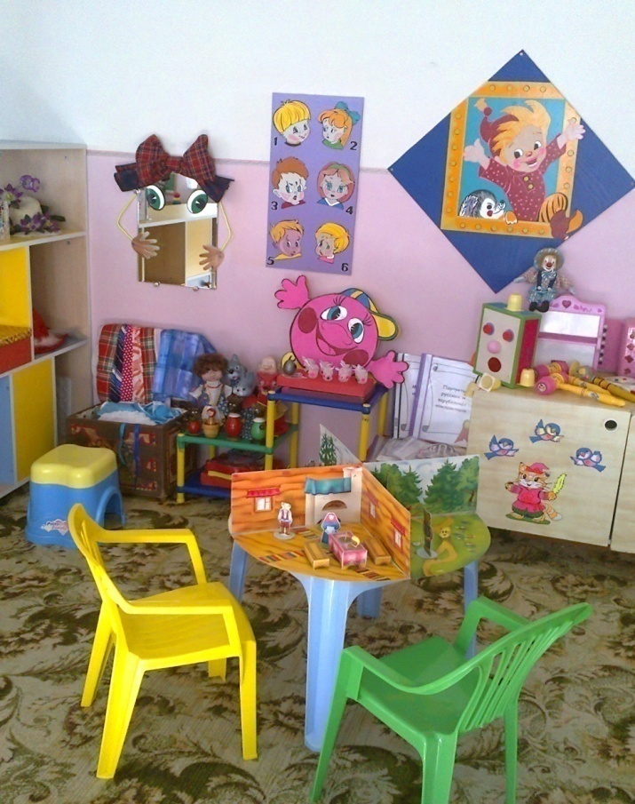
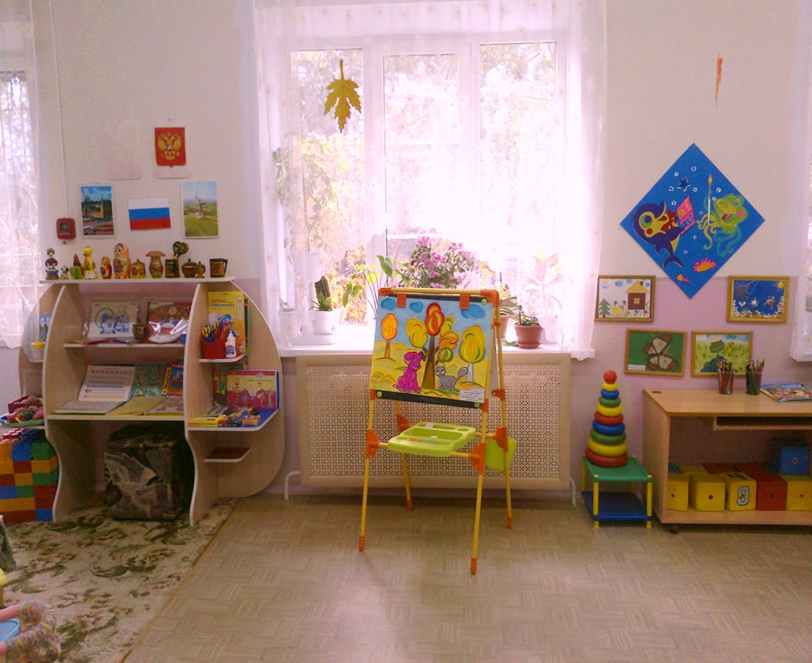
Художественно-эстетическое направление
развития детей
центр
музыкально – театрализованной
деятельности
центр
изобразительного творчества

Slide 5
Пояснительная записка
В НАШЕЙ ГРУППЕ 26 ДЕТЕЙ: 14 МАЛЬЧИКОВ, 12 ДЕВОЧЕК.
Для организации как совместной так и самостоятельной деятельности воспитанников,
направленной на их разностороннее развитие в соответствии с ФГТ в рамках программы Детство, мы
организовали в нашей группе среду, способствующую эмоциональному благополучию детей с учетом
их потребностей и интересов.
Наши дети активны и очень подвижны, поэтому мы постарались создать условия для обеспечения
разных видов деятельности (игровой, интеллектуальной, художественной, продуктивной,
коммуникативной, творческой, музыкально – театрализованной и т.д.).
Воспитанники нашей группы охотно сотрудничают со взрослыми в практических
делах (трудовые поручения, изготовление театральных атрибутов, уход за цветами) и в тоже время
активно стремятся к познаниям.
Дети очень творческие, эмоциональные, им нравится рисовать, лепить, делать поделки,
самостоятельно музицировать, разыгрывать сказки.
Мы постарались насытить жизнь детей разнообразными кружками: художественно-
творческими, интеллектуальными, спортивными и танцевальными)
Наши дети с удовольствием посещают кружок художественно-продуктивной деятельности
«Акварелька» (восемь человек).
Для поддержания и развития художественного творчества, эмоциональности мы проводим
кружок «Волшебная ниточка», который посещают семь человек. Коллективные работы украшают
групповую комнату, вестибюль детского сада.
Дети изучают английский язык, проводят опыты и эксперименты в кружке «Неизведанное
рядом», посещают уроки танцев, проявляют акробатические способности.

Slide 6

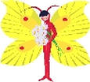
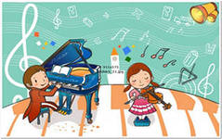
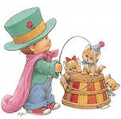
Программы и педагогические технологии
Познай себя
М.В. Корепанова
Цветные ладошки
И.А. Лыкова
Приобщение детей к истокам народной культуры
О.Л. Князева
М.Д.Моханин
Здоровый ребенок
О.Н.Кучкин
Детство
Т.И. Бабаева
Основы безопасности жизнедеятельности детей дошкольного возраста
Р.Б.Стеркина
Мы
Н.Н. Кондратьев
Ступеньки творчества или развивающие игры
Б.П. Никитин
Сказочные лабиринты игры
В.В. Воскобович

Slide 7
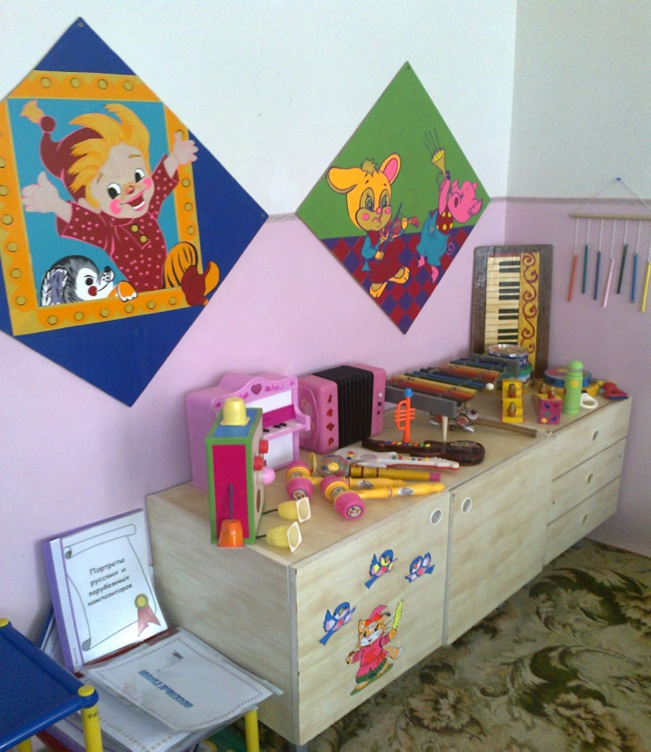

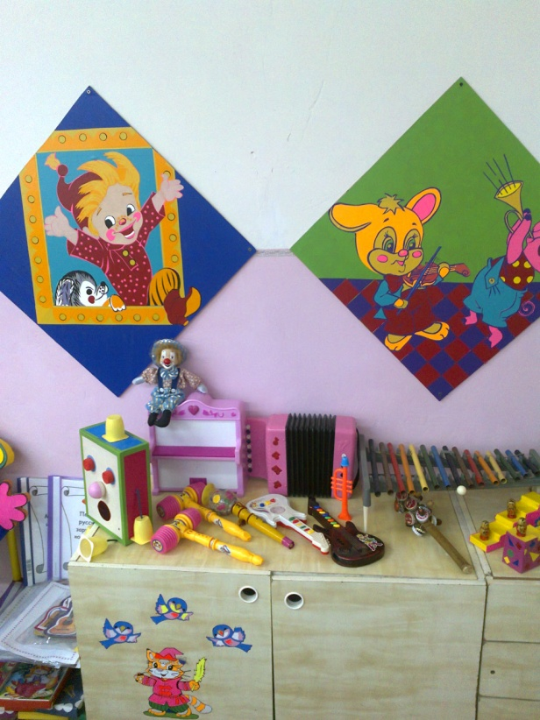
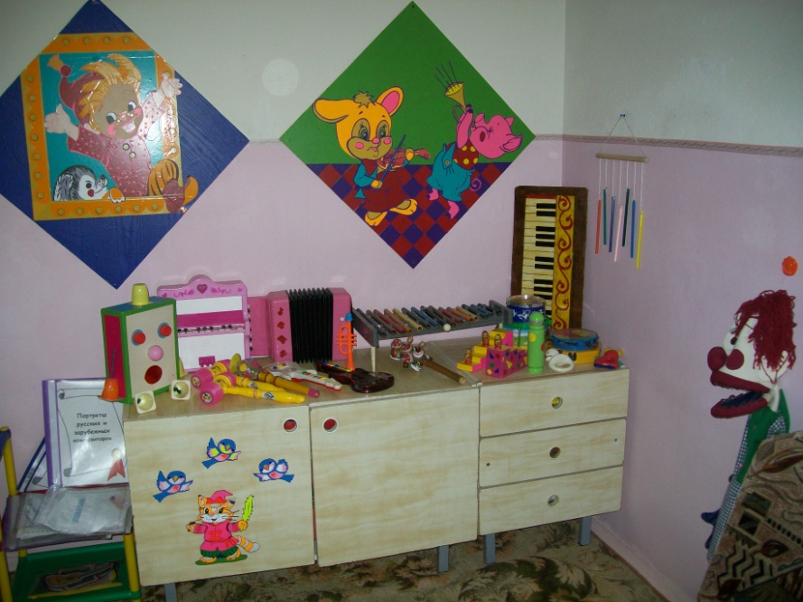

Центр музыкального развития способствует формированию интереса к музыке, знакомит с музыкальными инструментами.
Дети учатся играть простейшие мелодии на различных музыкальных инструментах

Slide 8
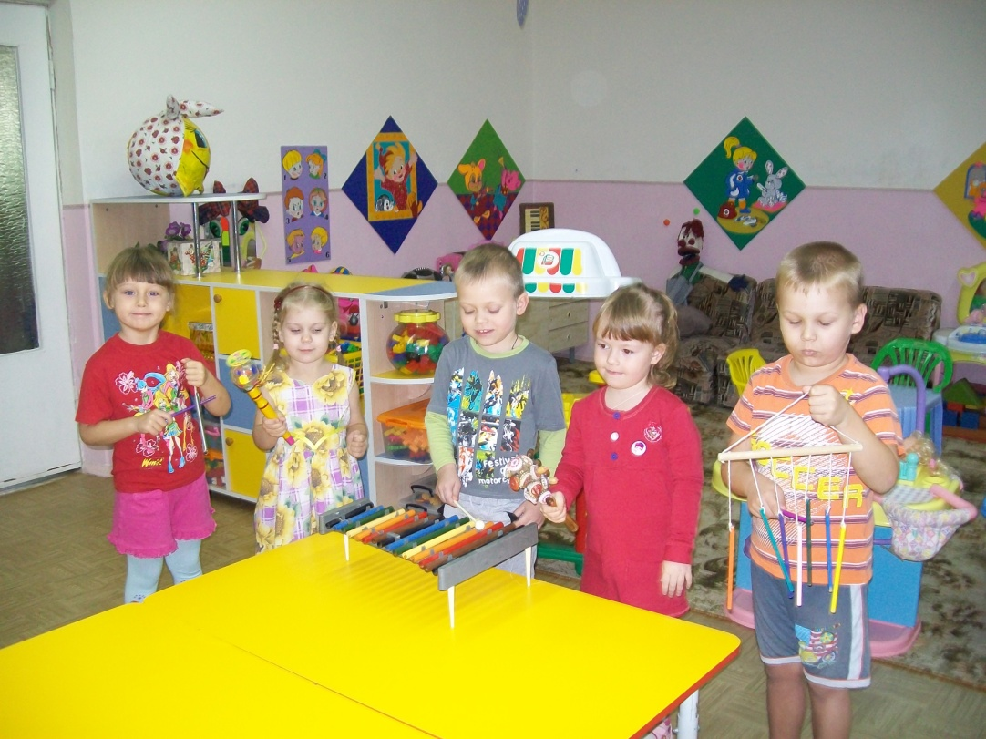

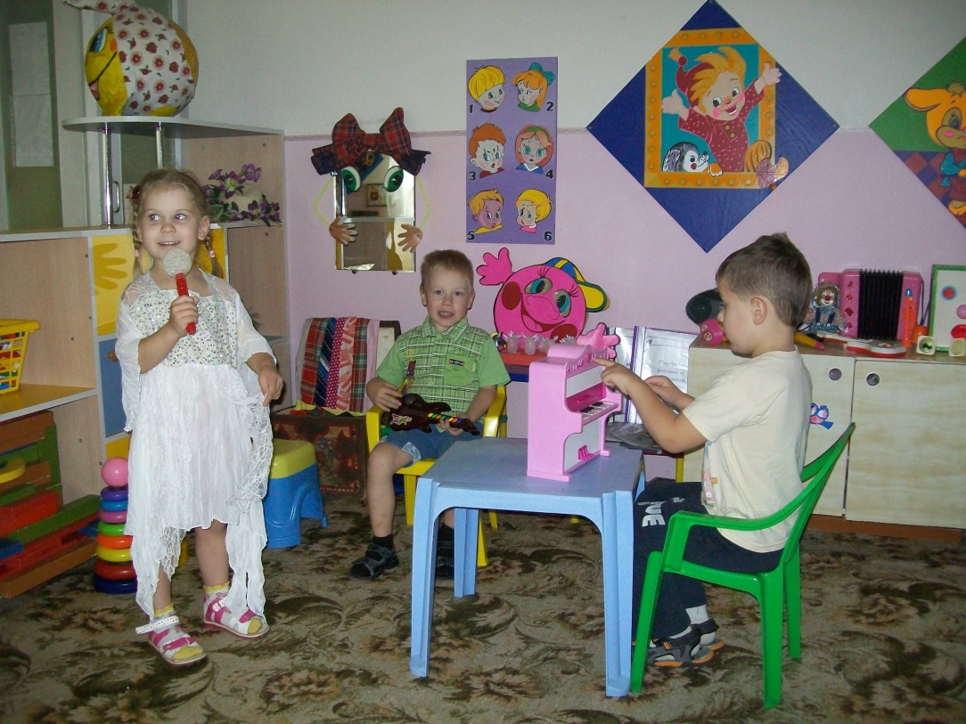
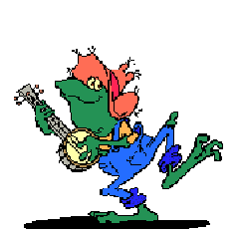
Наш
веселый шумовой оркестр
Эта наша минута славы

Slide 9
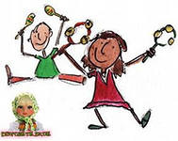

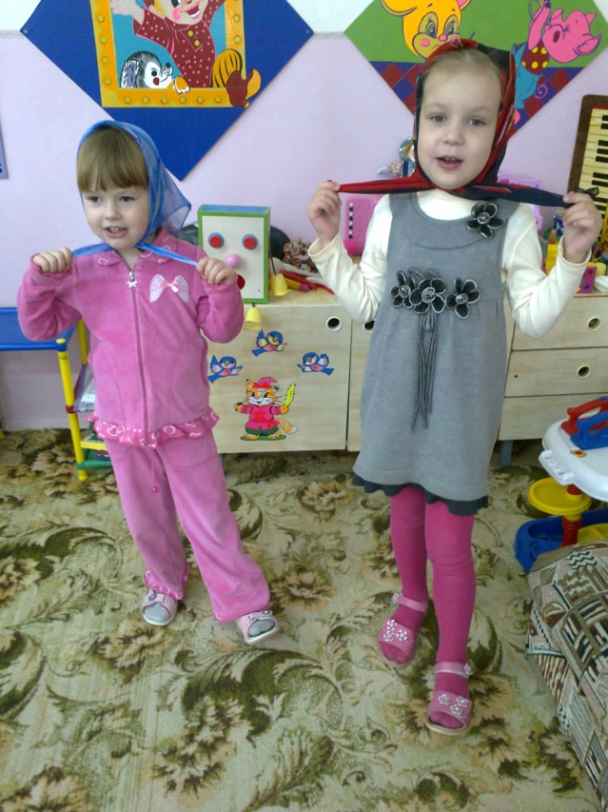
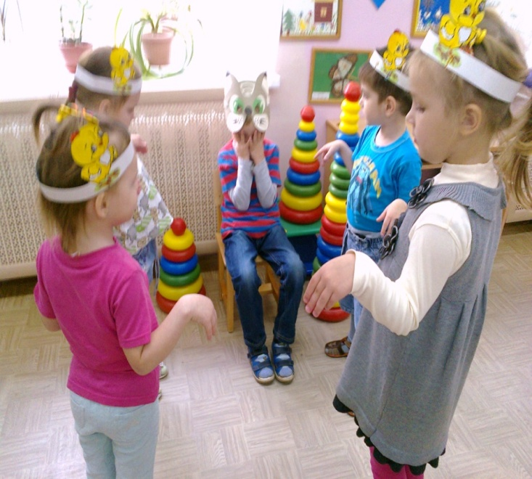
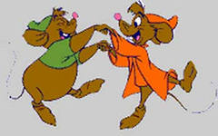

Наборы самодельных шумовых инструментов для оркестра
Зоны
для самостоятельного музицирования мобильны, т.е. дети могут перемещать ее по своему усмотрению:
Атрибуты для танцевальных движений
Атрибуты к музыкальным подвижным играм

Slide 10
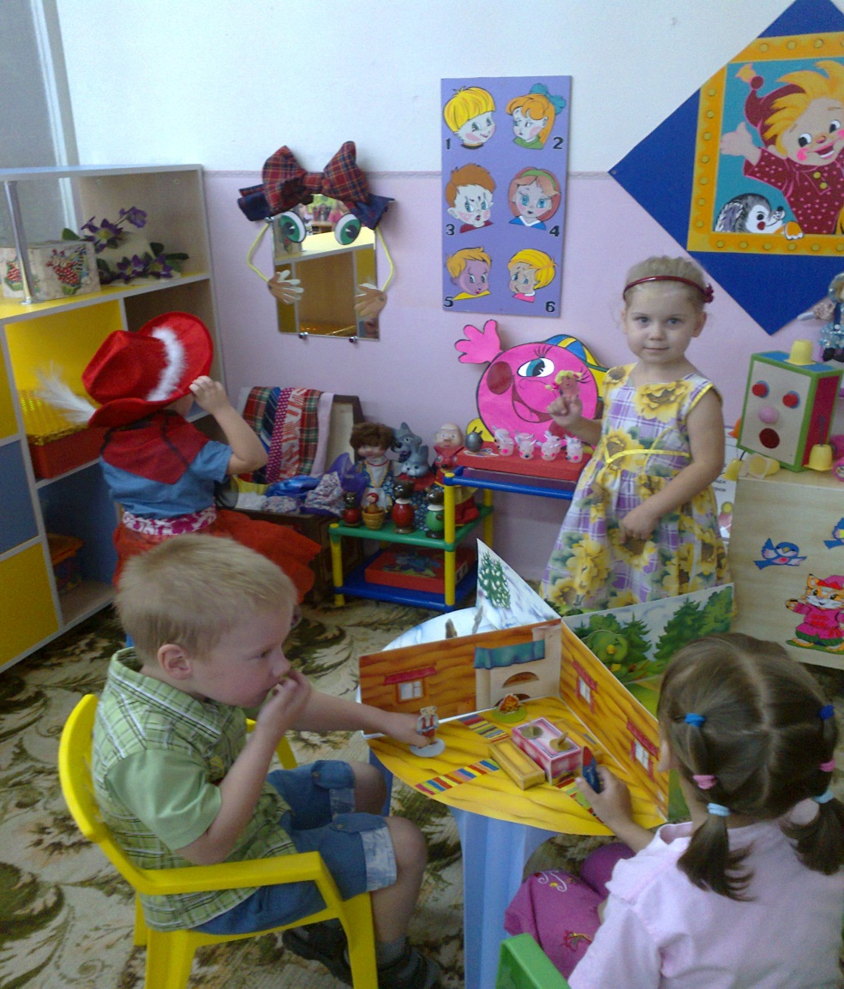
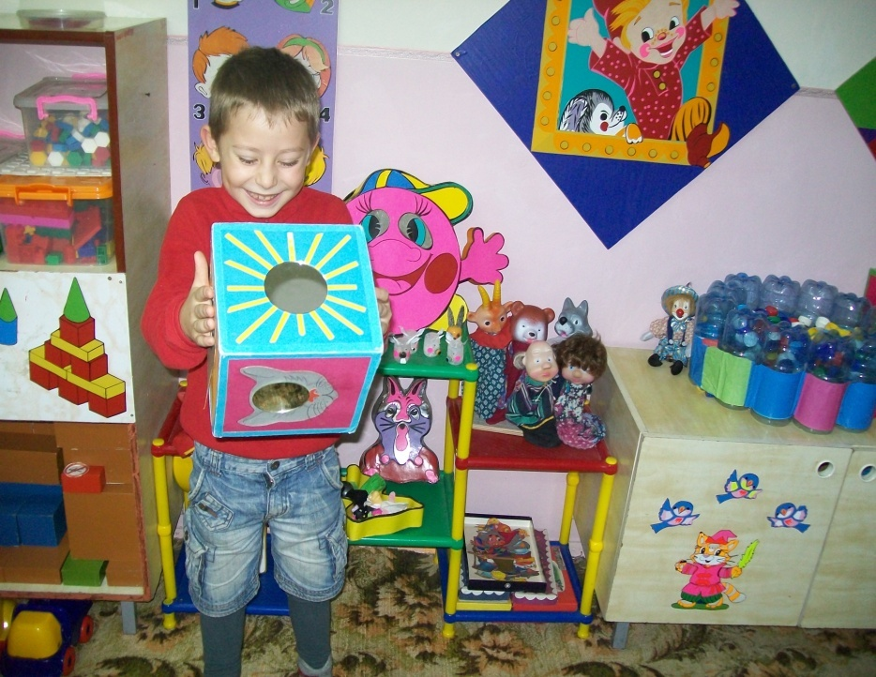
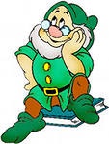

Театрализованный центр
способствует стимуляции творческих замыслов, индивидуального творческого проявления
Выражаем эмоции
Мы играем в театр

Slide 11
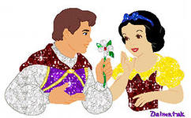
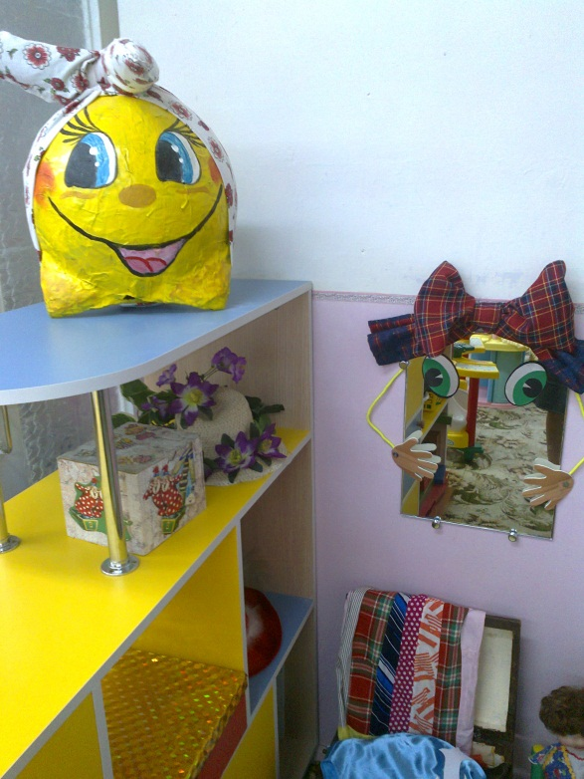
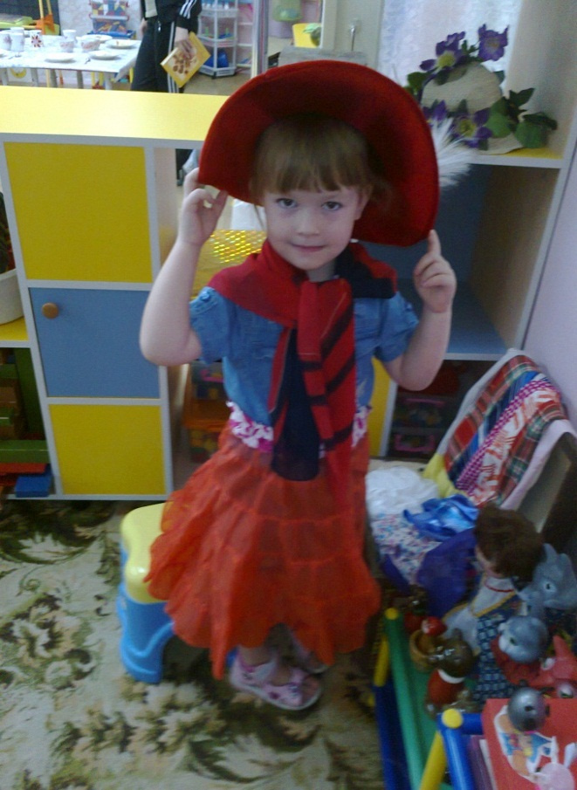
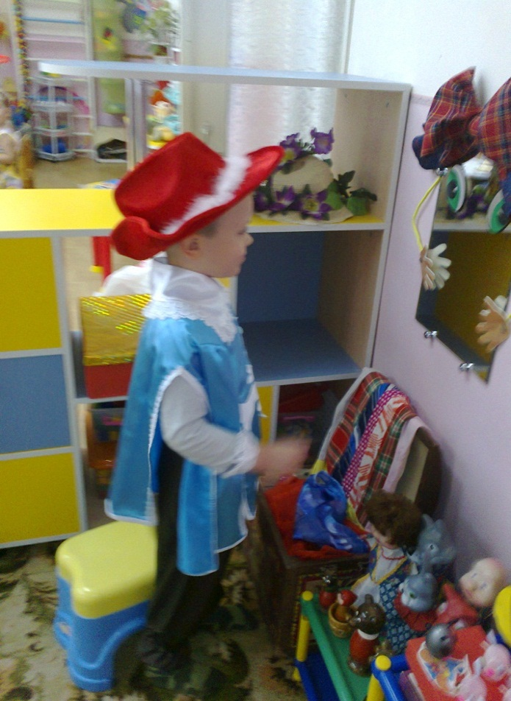

Для реализации гендерных подходов к воспитанию детей, нами учтены интересы мальчиков и девочек, подобраны различные атрибуты для инсценировок различных сказок (полоролевых)
Уголок ряженья
Я красная шапочка
Я мушкетер

Slide 12
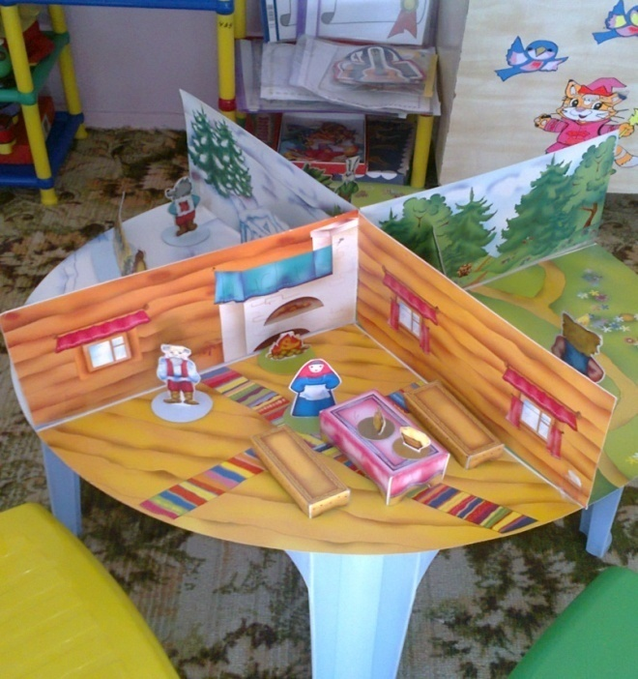
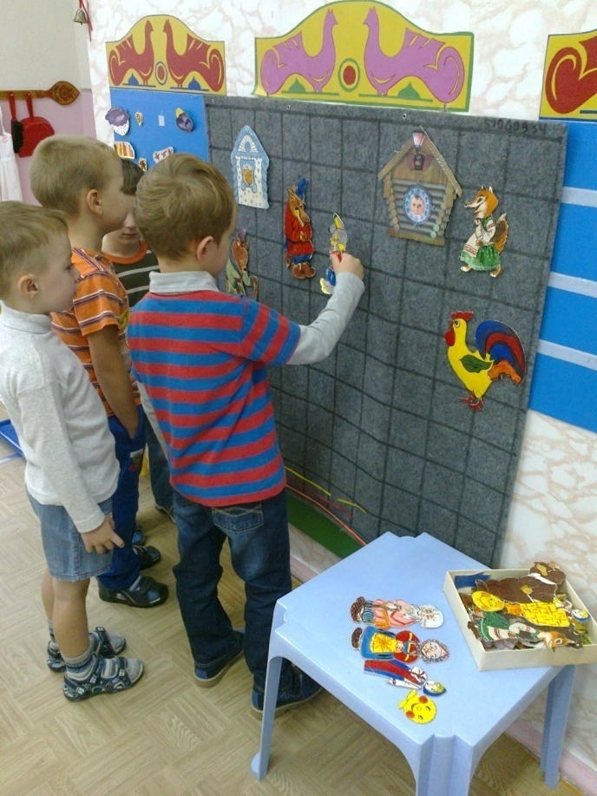
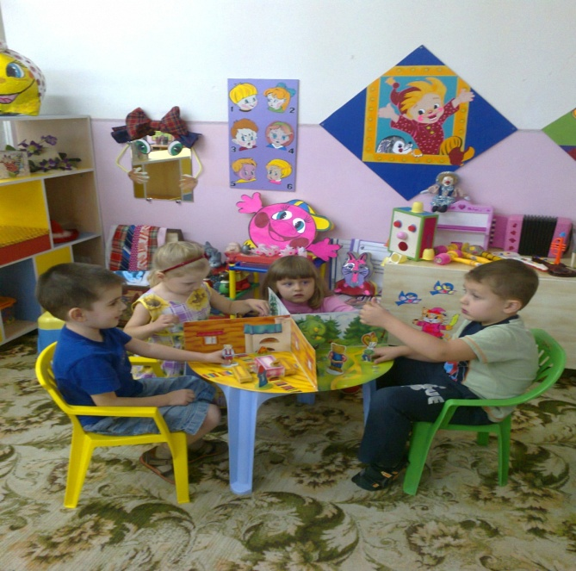
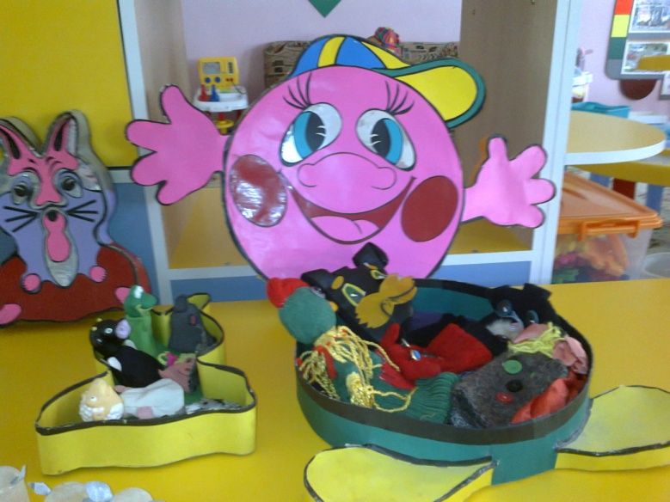
Настольный театр
Виды театров
Перчаточный театр
(в волшебных коробках)
Театр на фланелеграфе
(используем коврограф)

Slide 13
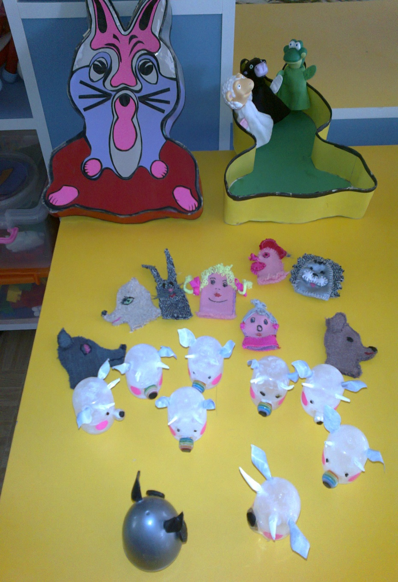
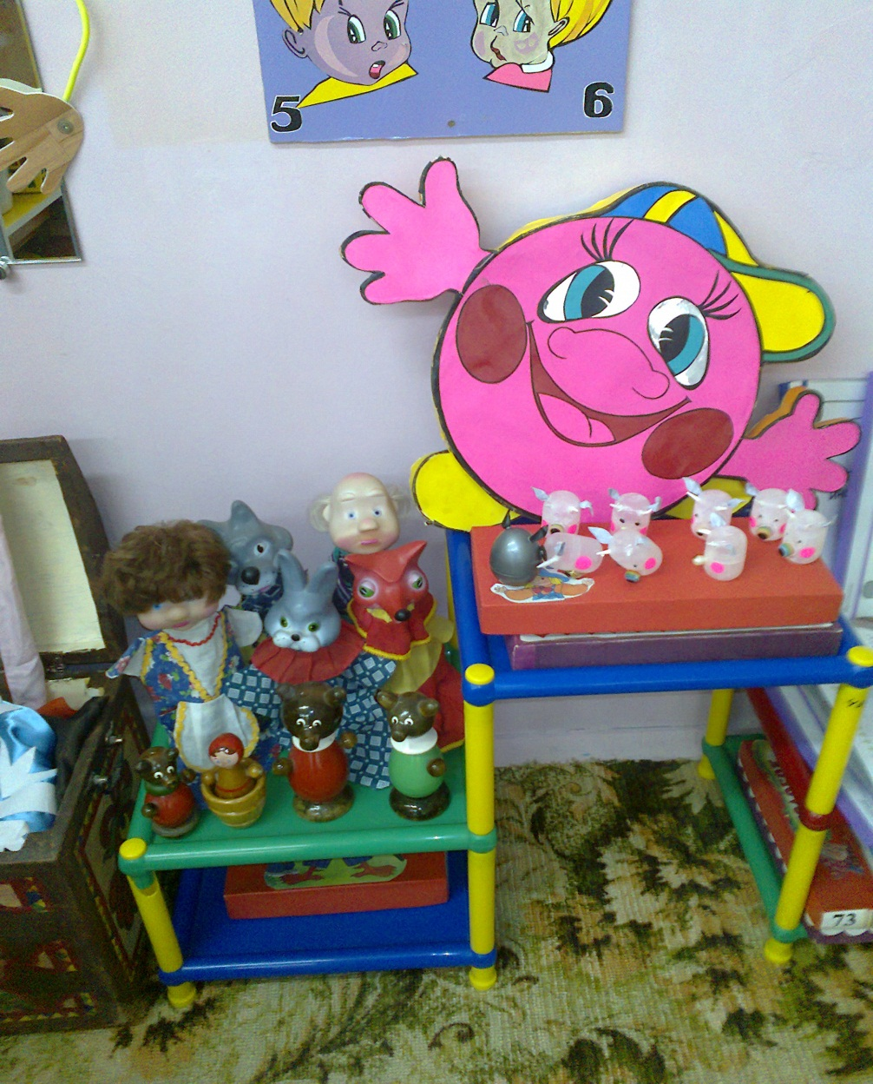
КУКОЛЬНЫЙ ТЕАТР
ПАЛЬЧИКОВЫЙ ТЕАТР (ВЫПОЛНЕН РУКАМИ ВОСПИТАТЕЛЕЙ И ДЕТЕЙ)

Slide 14
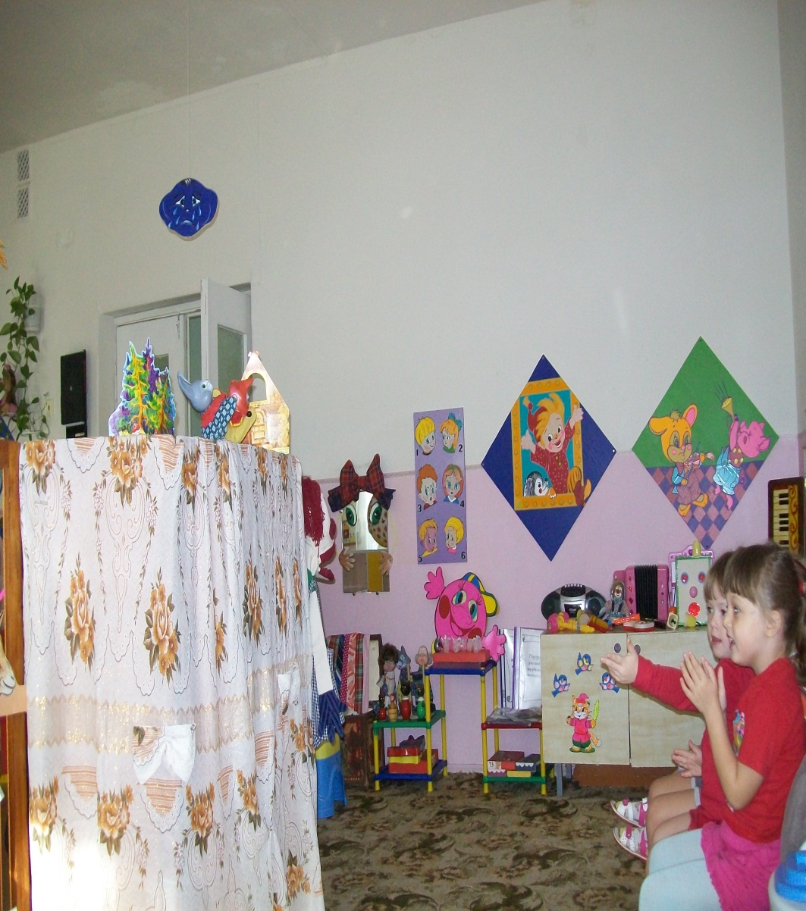
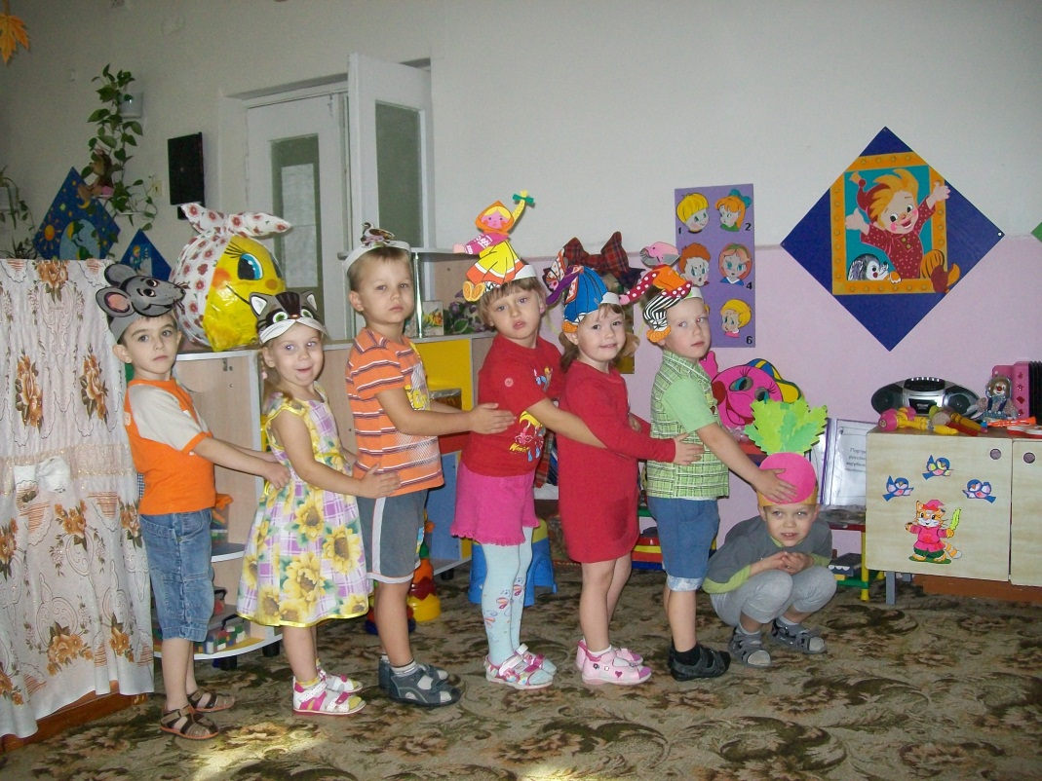
По вечерам проходит кукольный спектакль
Проводится игра -драматизация
(Репка)
Заячья избушка

Slide 15

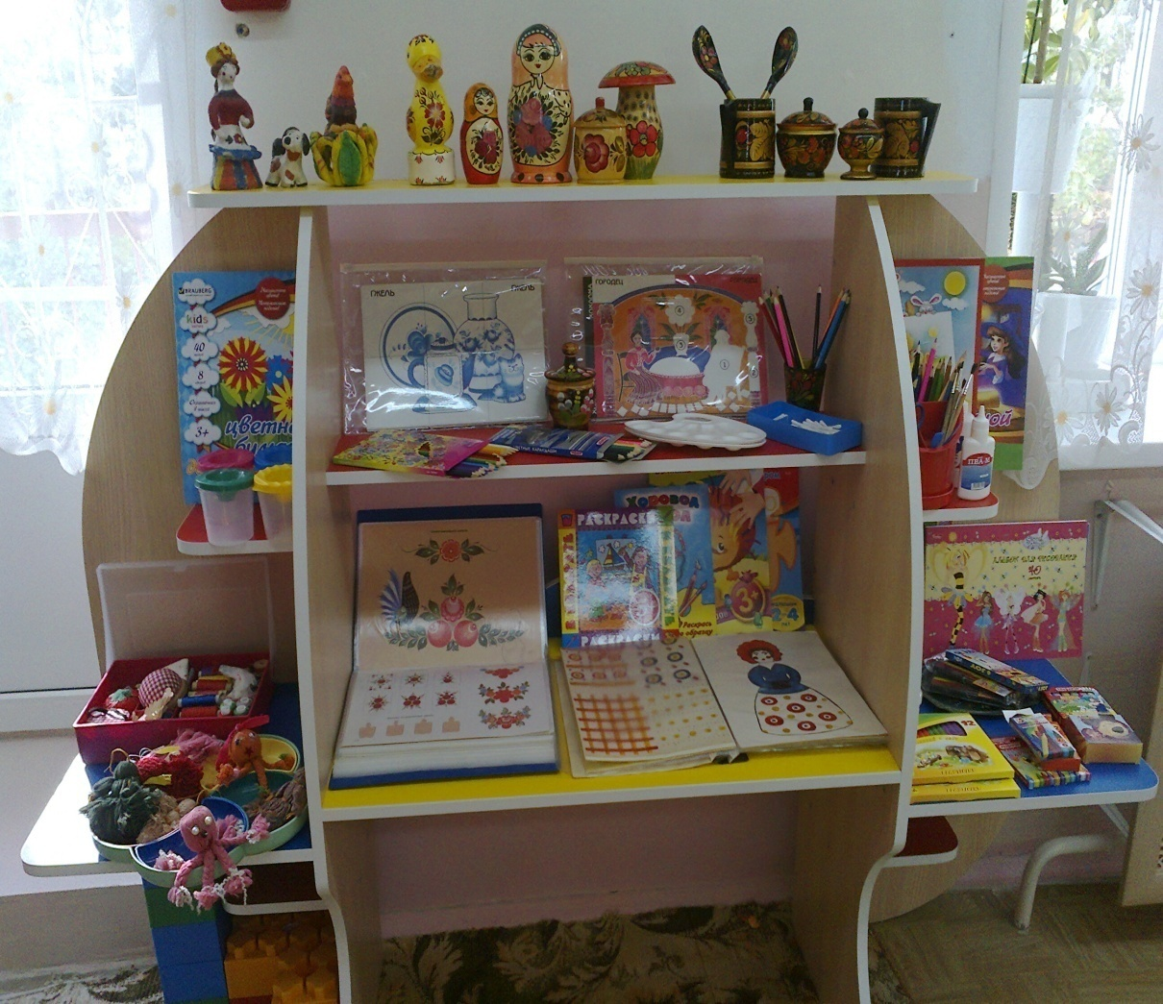
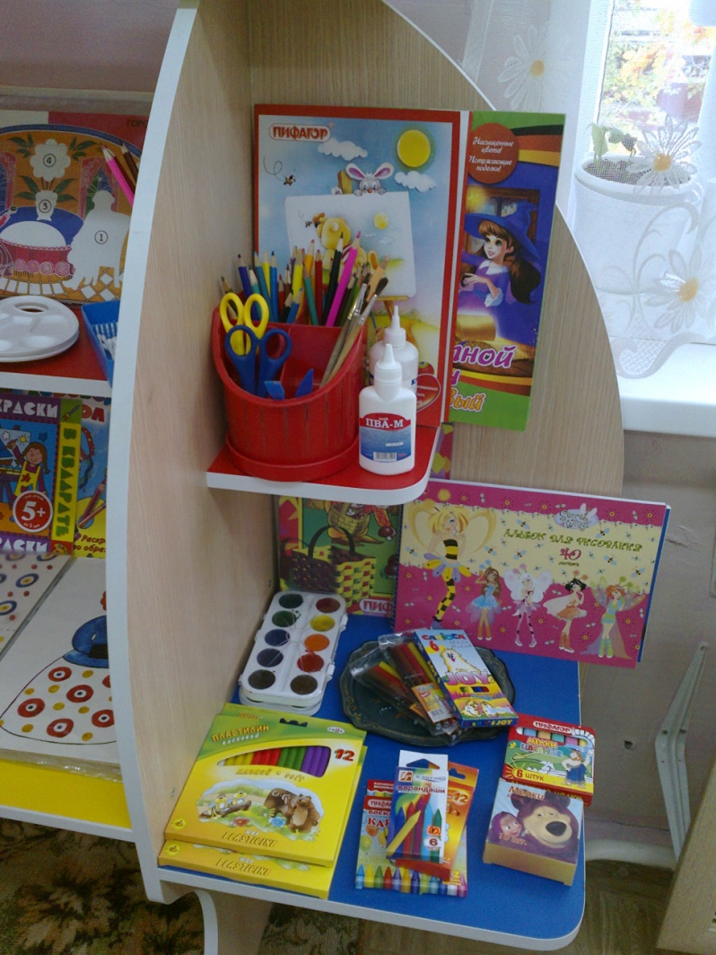
Центр изобразительного творчества
При создании центра был учтен принцип эстетической организации предметно развивающей среды – сочетание привычных и неординарных элементов.
В доступном для детей пространстве расположено многообразие изобразительных материалов

Slide 16
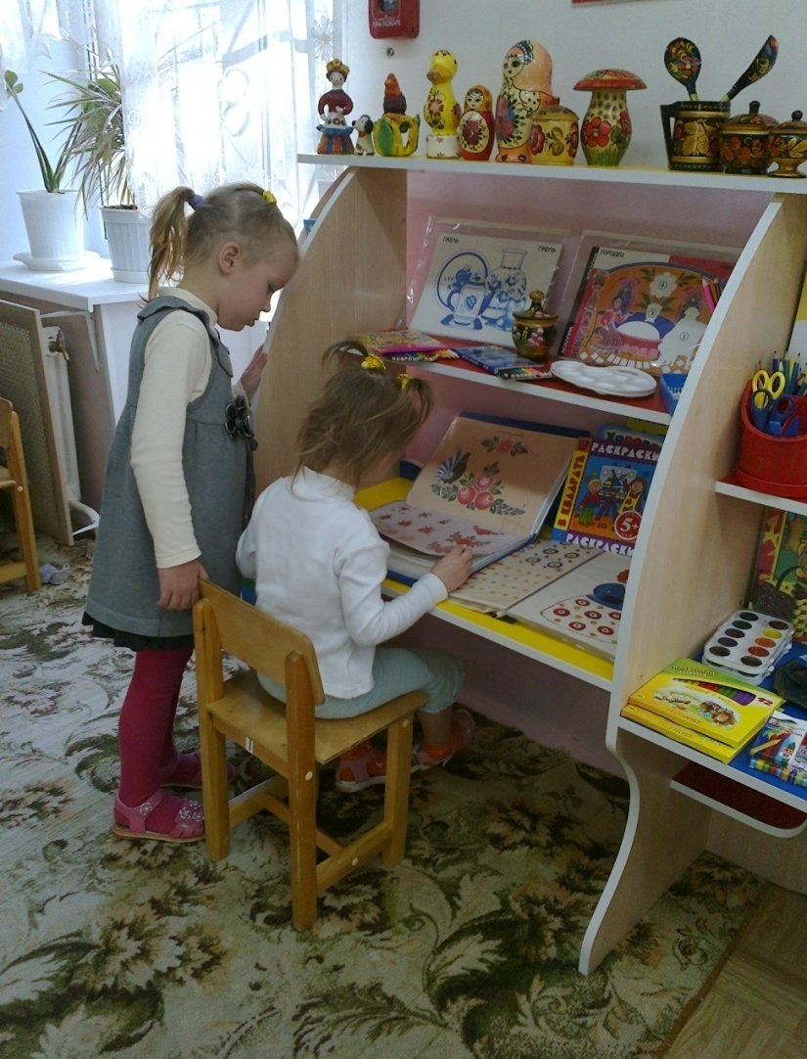
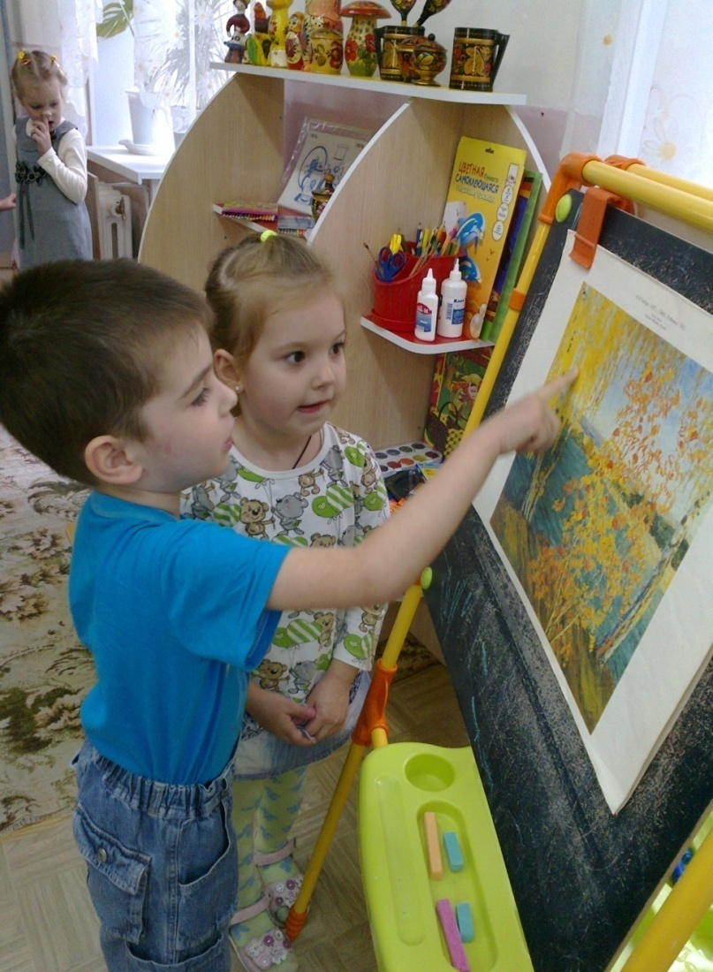
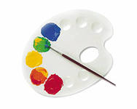


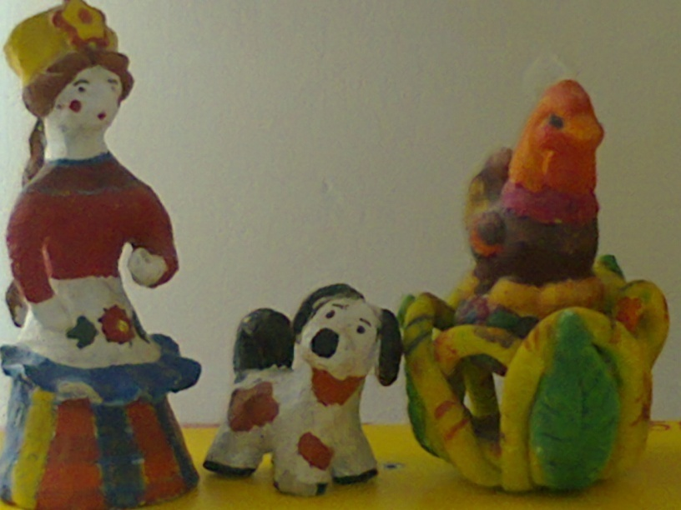
Дети самостоятельно могут выбрать любой художественный материал для работы
Вылепить любимых персонажей
Посмотреть альбомы по декоративно-прикладному искусству
Рассмотреть репродукцию картины

Slide 17
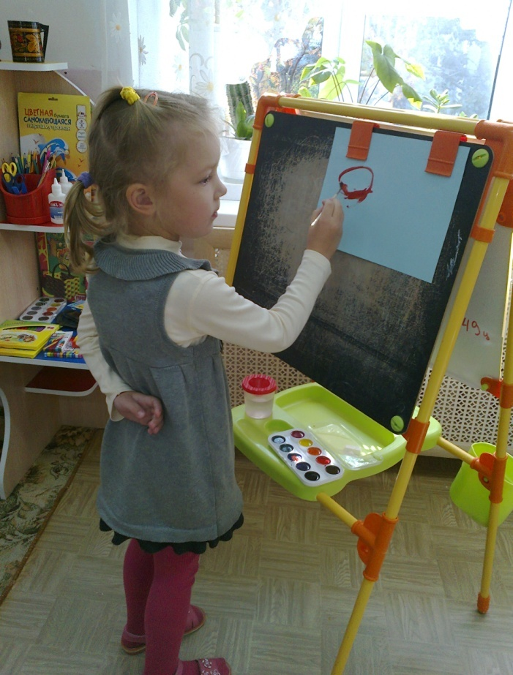

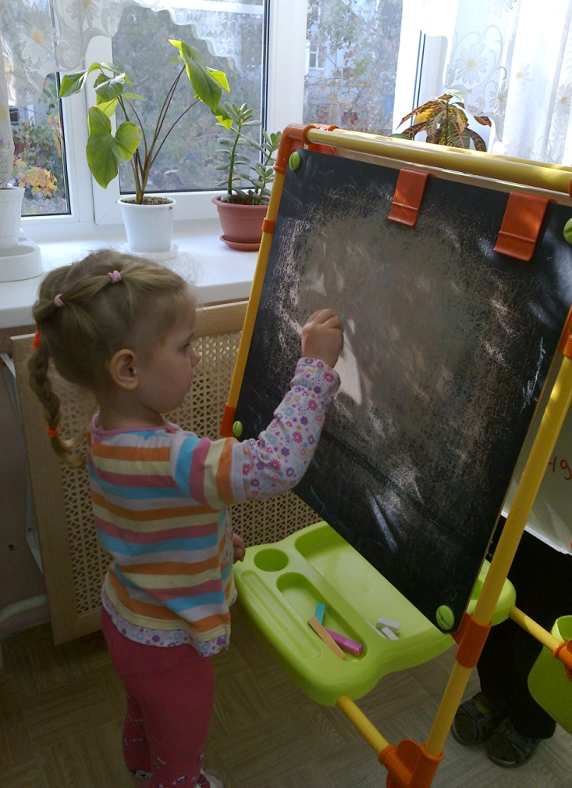
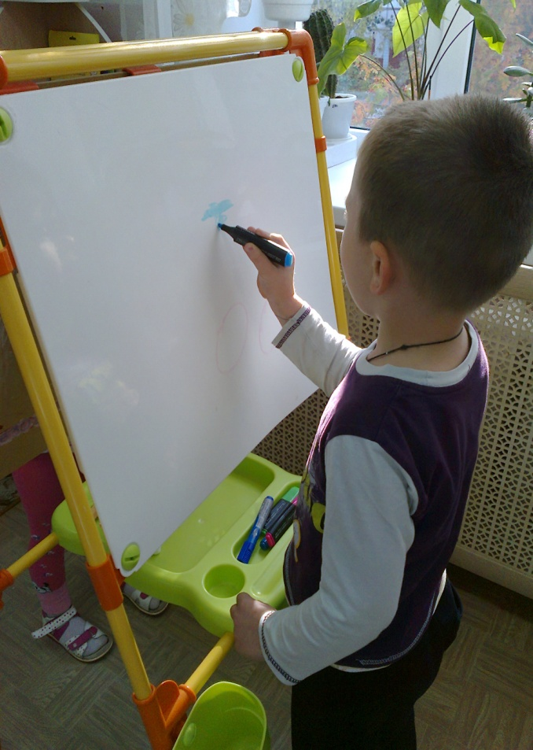
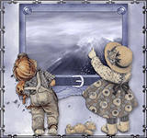
Для центра творчества отведено самое светлое место группы.
Ребенок, глядя в окно может изобразить увиденный пейзаж.
Красками
Мелками
Фломастерами

Slide 18
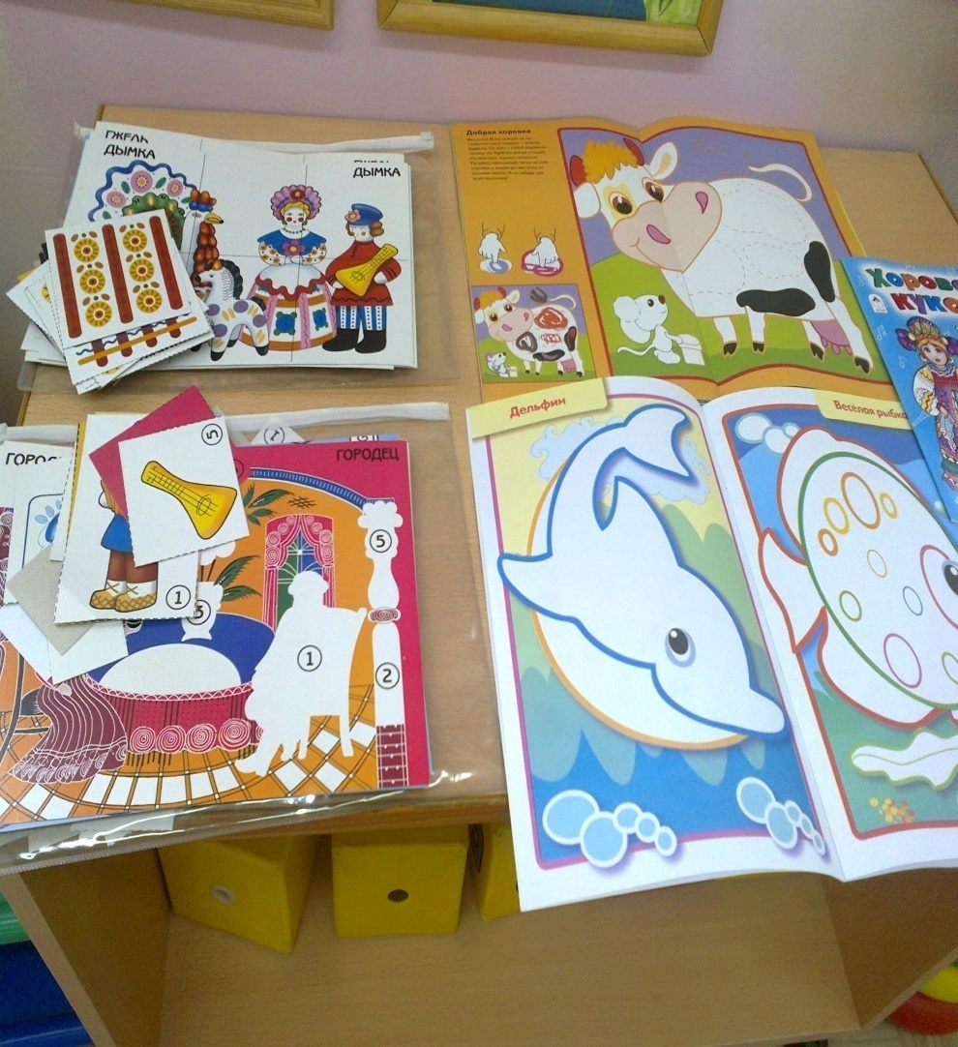
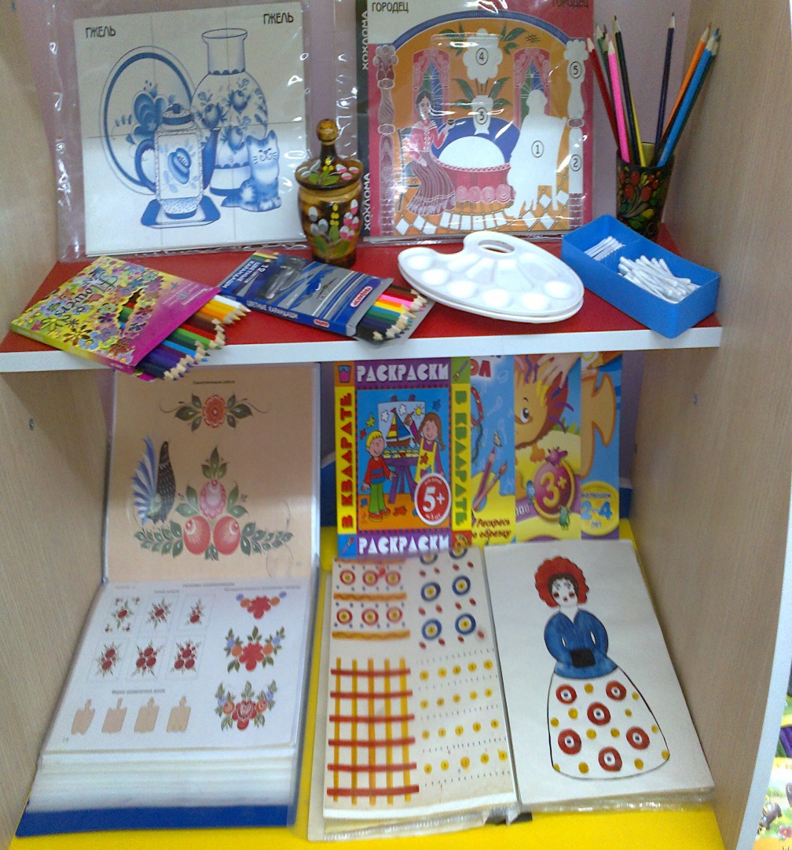
Дидактические игры художественной направленности.
Дети с ними могут манипулировать по своему желанию (игры как на липучках так и разрезные)
Предусмотрено наличие различных техник изобразительной деятельности, алгоритмы последовательности выполнения работ, образцы альбомов по декоративно прикладному искусству

Slide 19
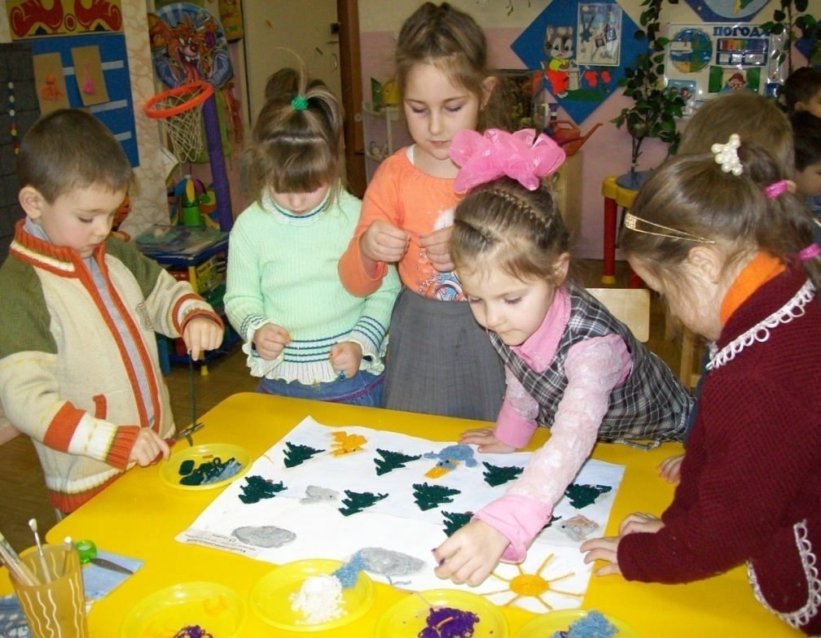
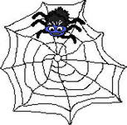
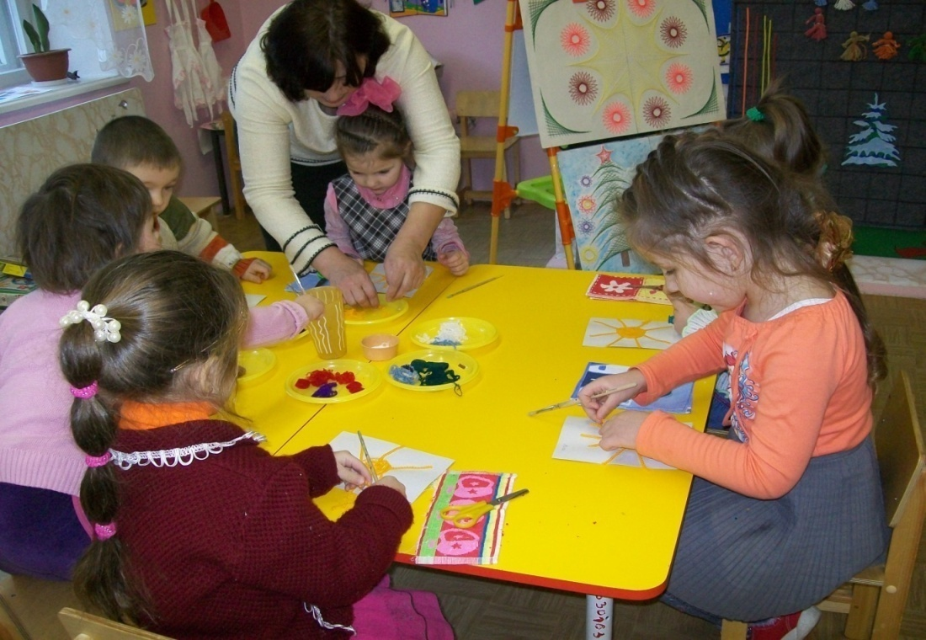
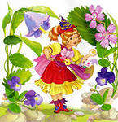
Для более глубокого развития у детей художественного творчества организован кружок
«Волшебная ниточка»
С помощью
клея и ниток выполняют различные работы

Slide 20
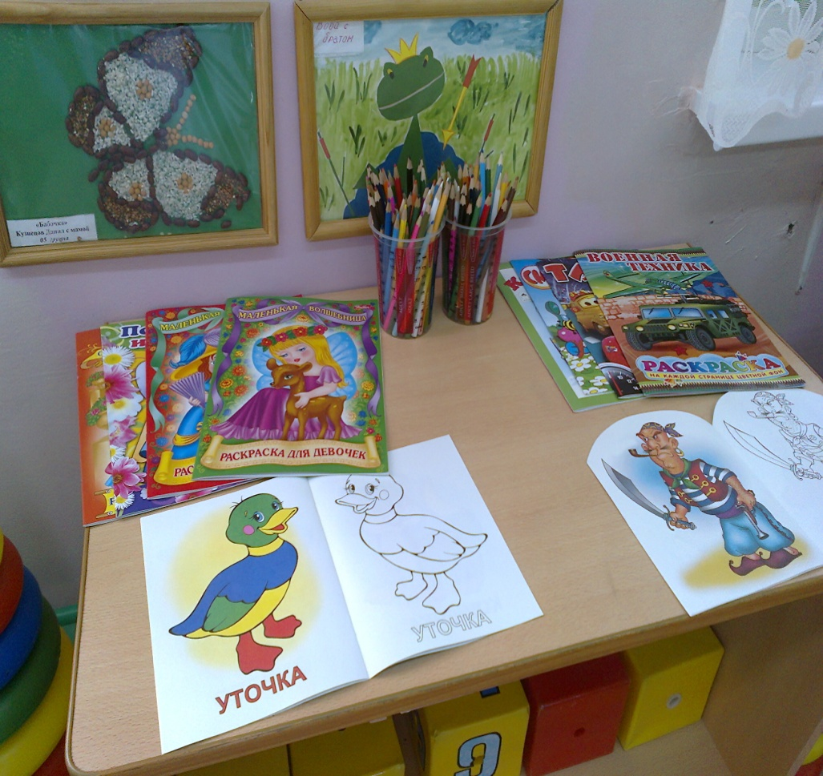


При организации центра учтены интересы
мальчиков и девочек
Раскраски, трафареты, обводки,
как для девочек, так и для мальчиков

Slide 21



В центре оборудовано место:
Для размещения коллективных работ
Для индивидуальных выставок и совместных работ с родителями
Доска творчества для детских работ

Slide 22







Для периодической активизации зрительной координации и отражение эмоций мы изготовили вместе с детьми сенсорно координационные тренажеры
Мы создали
эмоционально-психологический комфорт для каждого ребенка

